Slide 1
Avaliação de Desempenho 2025
Allan Victor de Melo Araújo

Slide 2
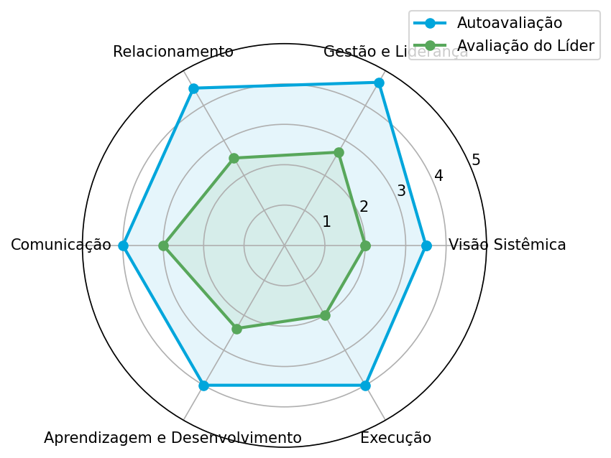
Competências Gerais
Autoavaliação
Avaliação dos Líderes
Avaliação dos Liderados
4,1
2,4
Não se aplica

Slide 3

Competências de Liderança
Autoavaliação
Avaliação dos Líderes
Avaliação dos Liderados
Não se aplica
Não se aplica
Não se aplica

Slide 4
Detalhamento das competências

Slide 5

Visão Sistêmica
Identifica como os desafios cotidianos estão relacionados a contextos mais amplos, do Estado e da política educacional.

Slide 6
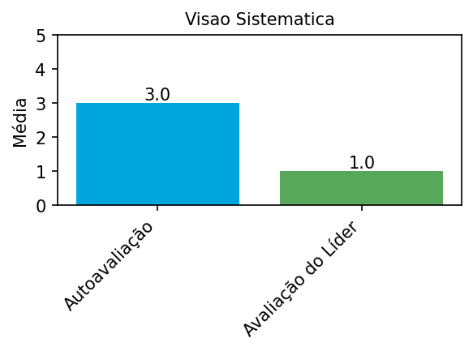
Visão Sistêmica
Identifica e compartilha com o time possíveis ferramentas e soluções para o andamento do projeto.

Slide 7

Visão Sistêmica
Entende e colabora com as demais frentes do projeto, quando há oportunidade de trocas e compartilhamentos.

Slide 8

Visão Sistêmica
Demonstra compreensão do impacto do seu trabalho nos objetivos do time e da empresa.

Slide 9

Gestão e Liderança
Mantém o canal aberto para troca, de forma que todos sintam-se à vontade de pedir direcionamentos e propor soluções.

Slide 10

Gestão e Liderança
Incentiva e colabora com as pessoas em suas jornadas de aprendizagem.

Slide 11

Gestão e Liderança
Tem uma boa autogestão do seu tempo e das suas prioridades.

Slide 12

Relacionamento
Cativa os parceiros e constrói uma relação de parceria virtuosa e duradoura.

Slide 13

Relacionamento
Cria vínculos profissionais de confiança, é aberto e se torna uma referência positiva para os parceiros.

Slide 14

Comunicação
É assertivo, consegue passar de forma objetiva a ideia que deseja.

Slide 15
Comunicação
Se comunica de forma clara, aberta e não violenta.

Slide 16
Comunicação
Percebe a importância da comunicação não verbal e o impacto no ambiente de trabalho, prezando por uma postura profissional, ética e adequada aos ambientes profissionais em que está inserido.

Slide 17

Aprendizagem e Desenvolvimento
Compartilha a própria experiência, conhecimentos especializados e boas práticas com outros(as) colaboradores(as).

Slide 18
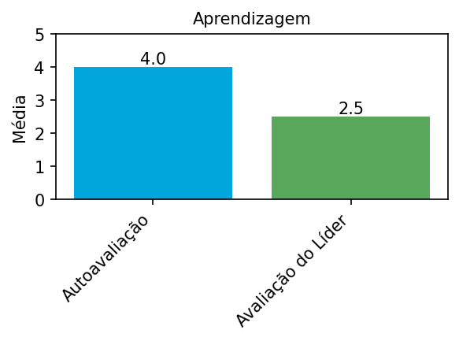
Aprendizagem e Desenvolvimento
Identifica e utiliza conhecimentos de fontes internas e externas no trabalho para potencializar a sua atuação profissional.

Slide 19

Aprendizagem e Desenvolvimento
Busca se desenvolver em conhecimentos que percebe que são necessário e que ainda representam lacunas na sua atuação.

Slide 20
Aprendizagem e Desenvolvimento
Tem autonomia no próprio desenvolvimento e aprendizado.

Slide 21

Execução
Identifica, encaminha, endereça e resolve as dificuldades encontradas no dia a dia.

Slide 22
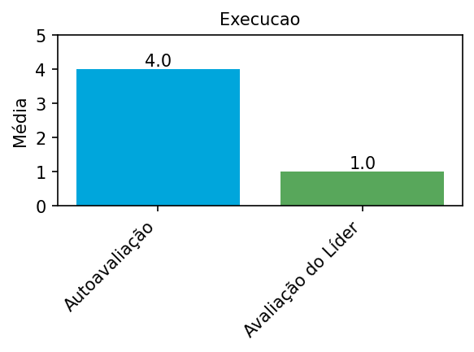
Execução
Sabe lidar com questões conjunturais e imprevistos, compreendendo as necessidades do projeto e realiza as alterações de rota quando necessário, conseguindo entregar valor aos clientes.

Slide 23

Execução
Transforma ideias em ações concretas que contribuam com melhorias e resultados do projeto.

Slide 24
Questões Abertas

Slide 25
Pontos Fortes:
Autoavaliação
Considero que meus principais pontos fortes estão relacionados à minha capacidade de estabelecer uma comunicação clara, objetiva e respeitosa com diferentes interlocutores, o que facilita o alinhamento das ações e o trabalho colaborativo com a DIREC e com as escolas. Também destaco minha facilidade de adaptação: consigo me ajustar rapidamente às demandas, mudanças de calendário e imprevistos, mantendo o foco nas entregas e nas prioridades do projeto. Além disso, tenho boa organização, senso de responsabilidade e uma postura proativa para resolver problemas, sempre buscando transformar desafios em oportunidades de melhoria.

Slide 26
Pontos Fortes:
Respondido pela Liderança
Resolução de problemas - O colaborador revela uma postura resolutiva no seu cotidiano de trabalho, pois identifica e traz possíveis soluções para desafios encontradas no dia a dia com agilidade e responsabilidade, garantindo que os processos avancem sem prejuízo para as entregas do projeto.
Comunicação - O articulador traz sempre uma comunicação muito assertiva e responsável, deixando claro sua fala, mas não sendo violento ou ofensivo.; 1. Resolução de problemas: O colaborador revela uma postura resolutiva no seu cotidiano de trabalho, pois identifica e traz possiveis solucões para desafios encontradas no dia a dia com ag...

Slide 27
Pontos Fortes:
Respondido pelos Liderados
Não se aplica

Slide 28
Oportunidades de Desenvolvimento:
Autoavaliação
Em nível pessoal, busco aprimorar minha capacidade de articulação com diferentes frentes da equipe, fortalecendo alinhamentos e construindo relações de trabalho cada vez mais colaborativas. Também desejo ampliar meus conhecimentos técnicos sobre educação e políticas públicas educacionais, entendendo melhor os aspectos estruturais que influenciam o trabalho na rede e que orientam nossas ações.
Em relação ao projeto, pretendo me aproximar ainda mais das escolas, compreendendo com mais profundidade suas realidades e necessidades, para que meu apoio seja cada vez mais estratégico, sensível ao contexto e orientado para resultados. Acredito que esses desenvolvimentos contribuirão tanto para minha atuação quanto para a qualidade das entregas da iniciativa.

Slide 29
Oportunidades de Desenvolvimento:
Respondido pela Liderança
Autonomia e Segurança nas Decisões: Observa-se que o colaborador, em algumas situações, demonstra ser influenciado por opiniões externas, o que acaba impactando sua autonomia e segurança na tomada de decisões. Essa característica pode gerar inconsistências no alinhamento das orientações e na condução das ações. É importante fortalecer sua confiança profissional, desenvolvendo maior independência e capacidade de sustentar posicionamentos com base em critérios técnicos e nas diretrizes do projeto.; 1. Autonomia e Segurança nas Decisões: Observa-se que o colaborador, em algumas situações, demonstra ser influenciado por opiniões externas, o que acaba impactando sua autonomia e segurança na tomada de decisões. Essa característica pode gerar inconsistências no alinhamento das orientações e na...

Slide 30
Oportunidades de Desenvolvimento:
Respondido pelos Liderados
Não se aplica

